Slide 1
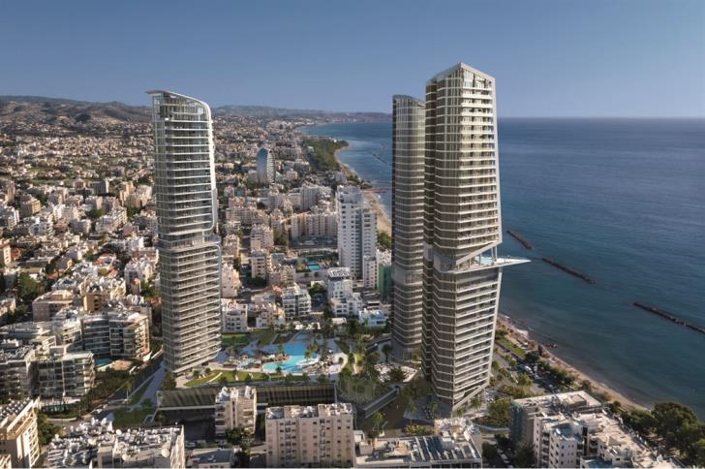
Η αναγεννημΕνη πΟλη της ΛεμεσοΥ μετΑ την τουρκικΗ εισβολΗ του 1974
Η σημασΙα της ανΑδειξης του πολιτισμοΥ της
Ρόϊδω Μητούλα
Καθηγήτρια Χαροκοπείου Πανεπιστημίου

Slide 2
Η Αρχιτεκτονική Κληρονομιά εντάσσεται στην Πολιτιστική Κληρονομιά
Η πολιτιστική κληρονοµιά εκφράζει την αέναη προς το χρόνο διαδροµή του κόσµου µας
Είναι ο δίαυλος µέσα από τον οποίο µεταφέρονται στο σήμερα ζωντανές οι µαρτυρίες του υλικού πολιτισµού και των παραδόσεων
Εκφράζει την ανθρωπινή δηµιουργία στην πιο υψηλή µορφή της

Slide 3
Πολιτιστική και Αρχιτεκτονική Κληρονομιά - Εθνική Ταυτότητα
- Είναι συνυφασµένη µε την εξέλιξη της εθνικής ταυτότητας
- Είναι δείκτης αυτοπροσδιορισµού για κάθε ιστορική γεωπολιτική οντότητα
- Ενθυλακώνει την ιστορική συνέχεια ενός έθνους

Slide 4
Η προστασία της ΠΟΛΙΤΙΣΤΙΚΗΣ και ΑΡΧΙΤΕΚΤΟΝΙΚΗΣ ΚΛΗΡΟΝΟΜΙΑΣ
η διατήρηση των στοιχείων συμβάλλει στη ο άνθρωπος διαμορφώνει
του παρελθόντος, όπως διατήρηση της το περιβάλλον του σύμφωνα
μνημείων, παραδοσιακών φυσιογνωμίας με τις ανάγκες του,
και ιστορικών περιοχών της πόλης, γιατί… τις αντιλήψεις του, κ.λ.π.
και κέντρων
και το δομημένο περιβάλλον κάθε εποχής
δίνει πολύτιμες πληροφορίες γι’αυτή
και αποτελεί ιδιαίτερο χαρακτηριστικό της
Είναι φορέας μηνυμάτων
Της ιστορικής πορείας
Μιας πόλης ή ενός λαού εκφράζει σε μεγάλο βαθμό την ταυτότητα
της πόλης και του λαού
…δηλαδή τη ΦΥΣΙΟΓΝΩΜΙΑ ΤΟΥ

Slide 5
Η φυσιογνωμία της πόλης …
δεν είναι απλά ο χαρακτήρας της πόλης
είναι η ταυτότητα
της οντότητας της πόλης
δεν εμφανίζει μόνο τα φυσικά και
πολιτιστικά χαρακτηριστικά
εμφανίζει το λόγο και
το μύθο της πόλης

Slide 6
Η φυσιογνωμία της πόλης…
διαμορφώνεται μέσα από μία πολύ μεγάλη ποικιλία στοιχείων
Κάποια από αυτά είναι το φυσικό ανάγλυφο και η τοπογραφία του εδάφους
η παρουσία του φυσικού στοιχείου το κλίμα η ηλιοφάνεια
η πολιτιστική και ιδιαίτερα αρχιτεκτονική κληρονομιά ο λόγος και ο μύθος της πόλης
ως έκφραση της συλλογικής
συνείδησης των πολιτών,
δηλαδή ο ίδιος ο πολιτισμός
Επηρεάζεται επίσης και από τα πολιτικά συστήματα τα κοινωνικά συστήματα
τα οικονομικά συστήματα το θεσμικό πλαίσιο
αλλά και από τους ανθρώπους και τη γενικότερη ψυχοσύνθεσή τους

Slide 7
Η παγκοσμιOτητα προστατεYει την πολιτιστικH και αρχιτεκτονικH κληρονομιA
Σε περίπτωση πολέμου
1815 - Συνέδριο της Βιέννης
1907 – Σύμβαση της Χάγης
1936 – Διεθνές Γραφείο Μουσείων
1949 – 4^{η} σύμβαση Γενεύης
1954 - Χάγη
Σε ειρηνικές περιόδους
1931 – Συνέδριο των Αθηνών
1945 – Ίδρυση της Ουνέσκο
1972 – Σύμβαση για την προστασία
της παγκόσμιας πολιτιστικής
και φυσικής κληρονομιάς
1987 – Γενική Συνέλευση του ICOMOS
1993 – Σρι Λάνκα (εκπαίδευση…)

Slide 8
Η ΕυρΩπη προστατεΥει τον ευρωπαϊκΟ πολιτιστικΟ πλοΥτο
1954 – «Ευρωπαϊκή Πολιτιστική Σύμβαση» από το Συμβούλιο της Ευρώπης
1969 – «Προστασία της αρχαιολογικής κληρονομιάς»
1975 – «Συνέδριο του Άμστερνταμ»
1992 – «Η αρχαιολογία στις πόλεις του σήμερα»
Η Ευρωπαϊκή Ένωση προστατεύει τον ευρωπαϊκό πολιτιστικό πλούτο
1992 – «Συνθήκη του Μάαστριχτ»
Πρόγραμμα Calture

Slide 9
ΑΝΑΠΛΑΣΗ
ΕργαλεΙο για την προστασΙα της φυσιογνωμΙας της πΟλης
Δράσεις της ανάπλασης → κελύφη
→ χρήσεις
→ χρήστες
→ φυσικοί τόποι
→ ασχολίες, επαγγέλματα κ.ά.
Η Ευρώπη αναπλάθει τις πόλεις της ……….. Docklants
Urbino (ιστορικό κέντρο)
Βερολίνο, κλπ., κλπ., κλπ.
Η Ελλάδα αναπλάθει τους τόπους της……… Βάθεια Φορείς
Οία ΕΟΤ, ΠΕΧΩΔΕ
Πλάκα ΟΤΑ, Ιδιώτες
κλπ. Ε.Ε.

Slide 10
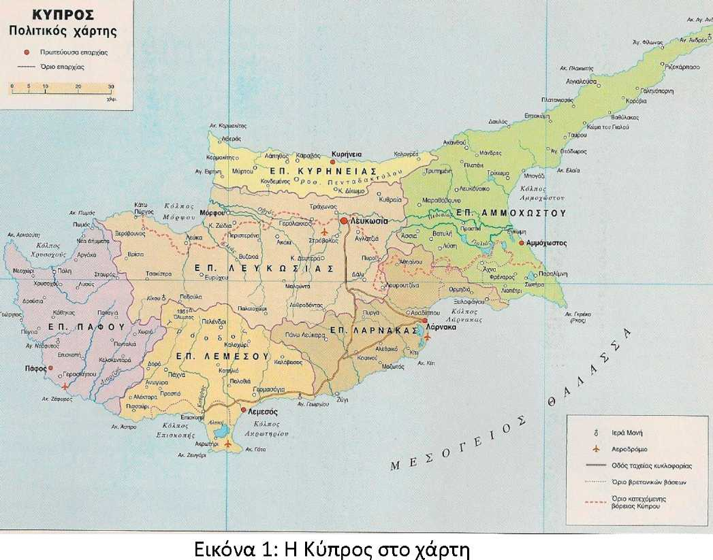
ΚΥΠΡΟΣ

Slide 11

Λεμεσός

Slide 12
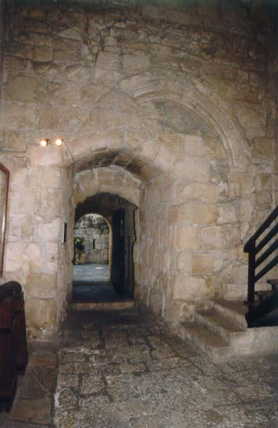
ΤΟ ΚΑΣΤΡΟ ΤΗΣ ΛΕΜΕΣΟΥ
Το Κάστρο της Λεμεσού στην μορφή που το βλέπουμε σήμερα αποτελεί ανακατασκευή της Τουρκοκρατίας (19ος αιώνας) μέσα στην οποία ενσωματώθηκαν αρχιτεκτονικά κατάλοιπα ενός Μεσαιωνικού Κάστρου πολύ μεγαλυτέρων διαστάσεων.
Μετά την οριστική κατάληψη της νήσου (1576) από τους Οθωμανούς Τούρκους τα ερείπια ή τμήματα των ερειπίων του παλιού κάστρου ενσωματώθηκαν γύρω στο 1590 μέσα στο νέο οχυρό των Οθωμανών με ισχυρό τοίχο πάχους 2 μέτρων και διαμόρφωσαν τα κελλιά του ισογείου και του ορόφου που μέχρι και το 1950 χρησιμοποιούνταν σαν φυλακές.

Slide 13
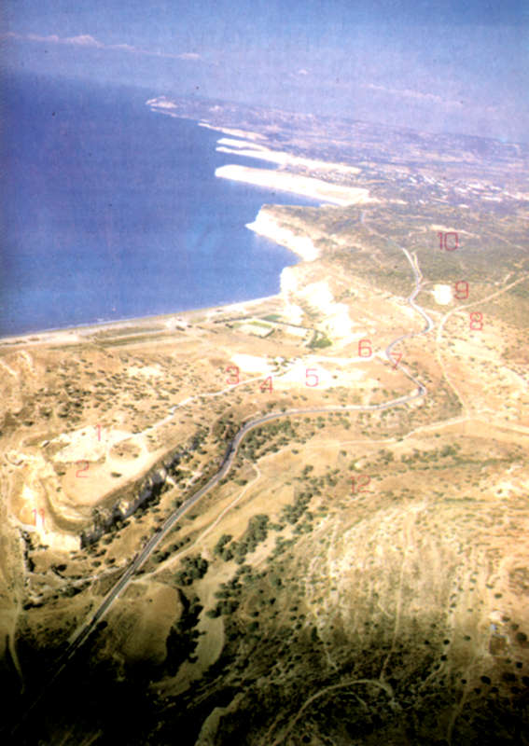
ΚΟΥΡΙΟΝ-ΤΑ ΜΝΗΜΕΙΑ ΤΗΣ ΠΟΛΗΣ
Πρόκειται για ένα σύμπλεγμα μνημείων που αποτελείται από τα εξής μνημεία:
Το θέατρο
Η αγορά
Η στοά
Το Βόρειο Ανατολικό Ελληνιστικό Δημόσιο Οικοδόμημα
Το Ρωμαϊκό Νυμφαίο
Το στάδιο
Το ιερό του Απόλλωνα Υλάτη

Slide 14
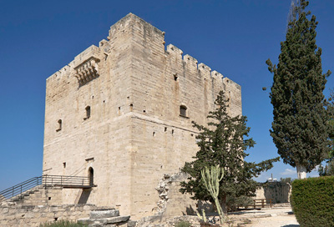
ΜΕΣΑΙΩΝΙΚΟ ΚΑΣΤΡΟ ΣΤΟ ΚΟΛΟΣΣΙ
Στο νότιο τοίχο της μίας από τις δύο μεγάλες αίθουσες του ισογείου σώζεται μία τοιχογραφία με την Σταύρωση του Χριστού και το οικόσημο των Magnac που υποδεικνύει την λατρευτική χρήση του χώρου αυτού ενώ η διπλανή αίθουσα με την εστία αποτελούσε ίσως τον βασικό χώρο γευμάτων και φιλοξενίας.
Στο δεύτερο όροφο υπήρχαν άλλοι δύο χώροι οι οποίοι χρησιμοποιούνταν ως καταλύματα. Στην οροφή του μνημείου μία ζεματίστρα και πολεμίστρες μεταφέρουν στον επισκέπτη εικόνες μεσαιωνικής πολιορκίας. Στην ανατολική πλευρά του μνημείου μία μεγάλη καμαροσκέπαστη αίθουσα στεγάζει τμήμα των εγκαταστάσεων για την επεξεργασία της ζάχαρης.

Slide 15
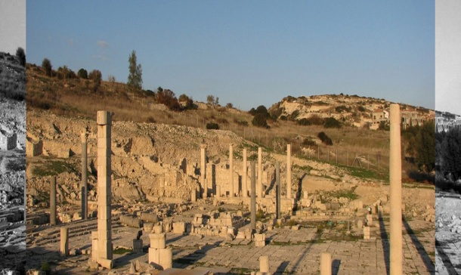
ΑΡΧΑΙΑ ΑΜΑΘΟΥΝΤΑ
Η Ακρόπολη, ο ναός της Αφροδίτης, η αγορά, τα τείχη της πόλης, η βασιλική και το λιμάνι έχουν όλα ανακαλυφθεί.
Στην αγορά υπάρχουν όμορφες μαρμάρινες κολώνες διακοσμημένες με σπυροειδείς διακοσμήσεις και τεράστιες πλακόστρωτες περιοχές.

Slide 16
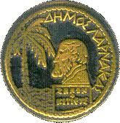
Λάρνακα

Slide 17
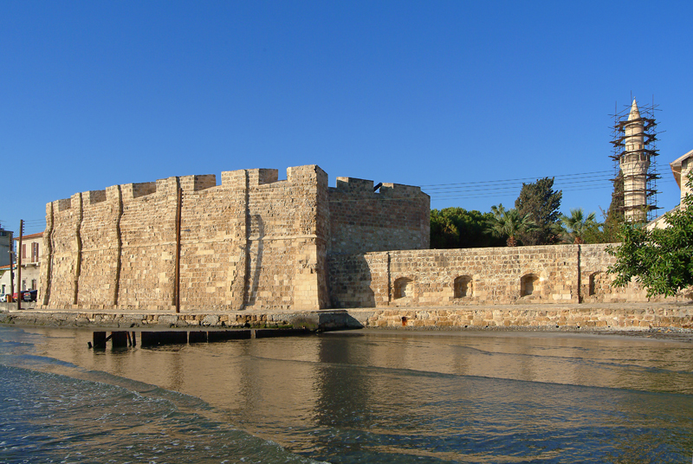
Μεσαιωνικό κάστρο της Λάρνακας

Slide 18
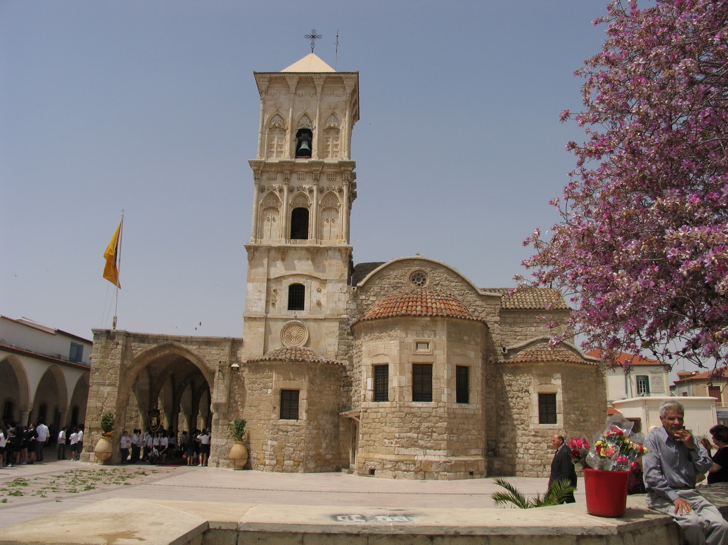
Εκκλησία του Αγίου Λαζάρου

Slide 19
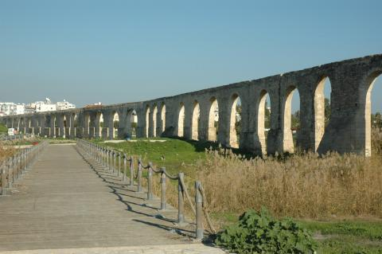
Οι καμάρες της Λάρνακας

Slide 20
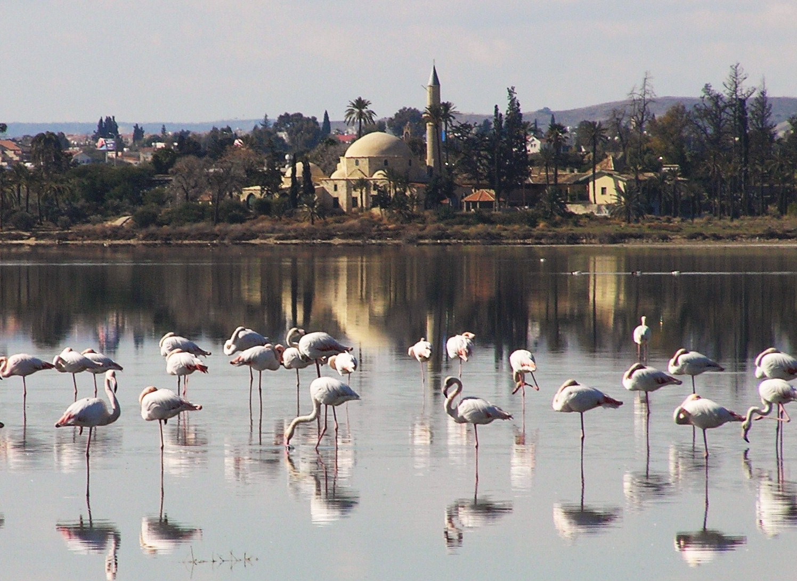
Τέμενος Χαλά Σουλτάν Τεκκέ

Slide 21
Πάφος

Slide 22
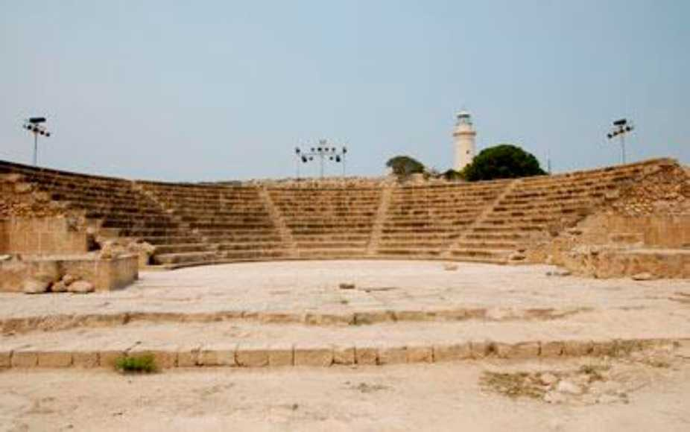
Ωδείο της Πάφου

Slide 23
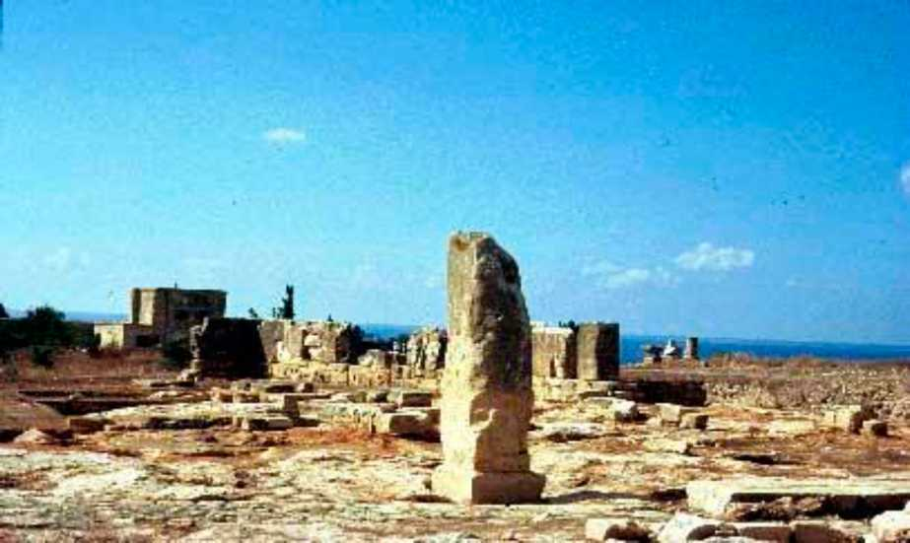
Ο Ναός της Αφροδίτης

Slide 24
Ο Ναός της Αφροδίτης

Slide 25
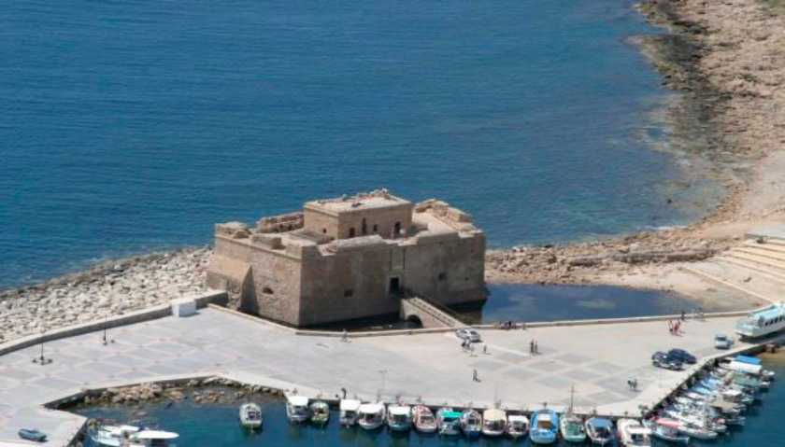
Το Μεσαιωνικό φρούριο της Πάφου με το λιμανάκι

Slide 26
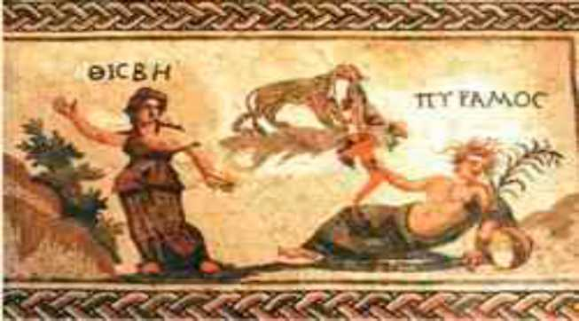
Ψηφιδωτά. Η Οικία του Διόνυσου «Η στιγμή που η Θίσβη πανικοβλημένη τρέχει να κρυφτεί από το άγριο θηρίο ενώ ο καλλιτέχνης αντί του Πύραμου, απεικονίζει έναν ποτάμιο Θεό»

Slide 27
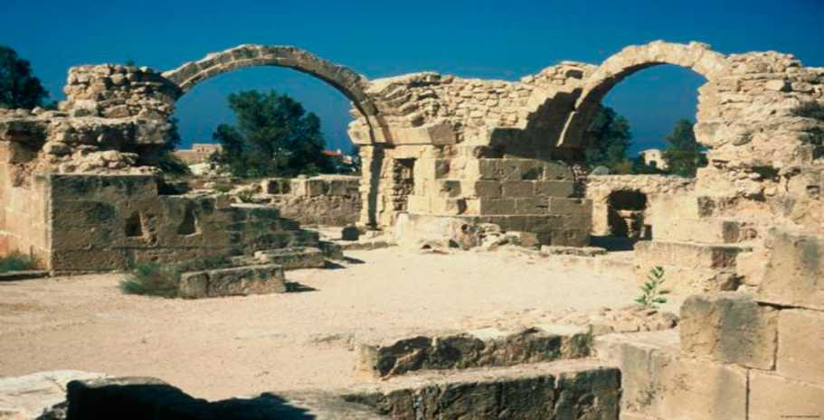
Οθωμανικά λουτρά

Slide 28
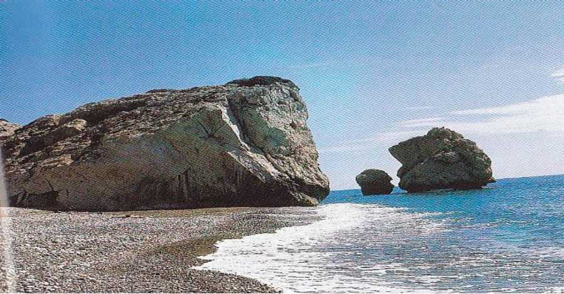
Η τοπικη παράδοση υποδεικνύει πάντως πως εάν κολυμπησει κανείς γύρω από την Πέτρα του Ρωμιού, τα μεσάνυχτα, με πανσέληνο και τελείως γυμνός, θα κερδίσει την αιωνιότητα και θα μείνει για πάντα νέος!

Slide 29
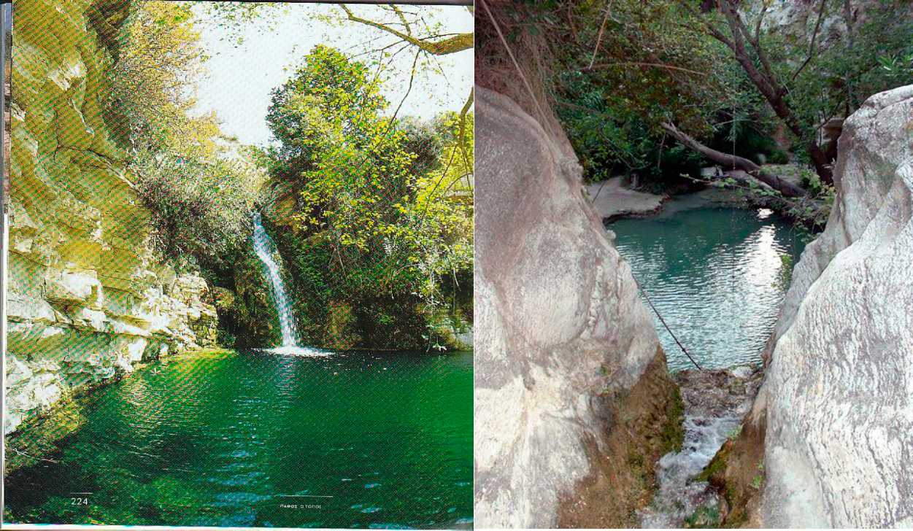
...στα νερά του «λουζόταν η Αφροδίτη αφού πλάγιαζε με το σύζυγο της, τον Ήφαιστο». Στα νερά αυτά ανθίζει ένα φυτό με την ονομασία «λυχνίδα».Ακόμη Ο μύθος λέει ότι εκεί η Αφροδίτη συνάντησε τον εραστη της, τον όμορφο Άδωνη, όταν αυτός σταμάτησε για να πιει νερό καθώς, κυνηγούσε. Τη στιγμη που ηπιε το νερό, ο Άδωνης ερωτεύτηκε τη Θεά.

Slide 30
Γεωγραφικός Προσδιορισμός της Λεμεσού

Slide 31
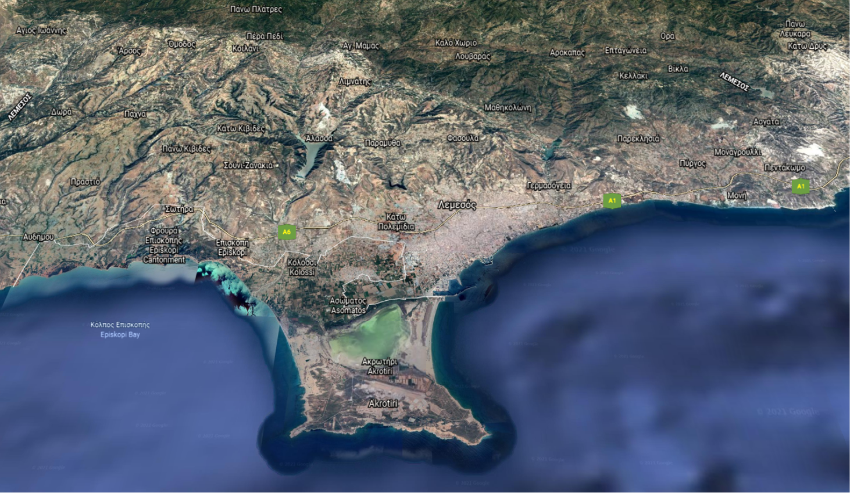
Γεωγραφικός Προσδιορισμός
Νοτιότερη Πόλη της Κύπρου αλλά και της Ευρωπαϊκής Ένωσης
Έκταση : 50,87 τετρ.χιλιόμετρα
Πληθυσμός : 234.000 μόνιμοι κάτοικοι

Slide 32
Γεωφυσικός Προσδιορισμός
Η πόλη βρίσκεται ανάμεσα στις δυο αρχαίες πόλεις του Κούρειου και της Αμαθούντας
Διαθέτει το μεγαλύτερο λιμάνι με τεχνητό χώρο για ελλιμενισμό κρουαζιερόπλοιων
Διαθέτει τεράστια ακτογραμμή που εκτείνεται από άκρη σε άκρη περίπου για 20 χιλιόμετρα

Slide 33
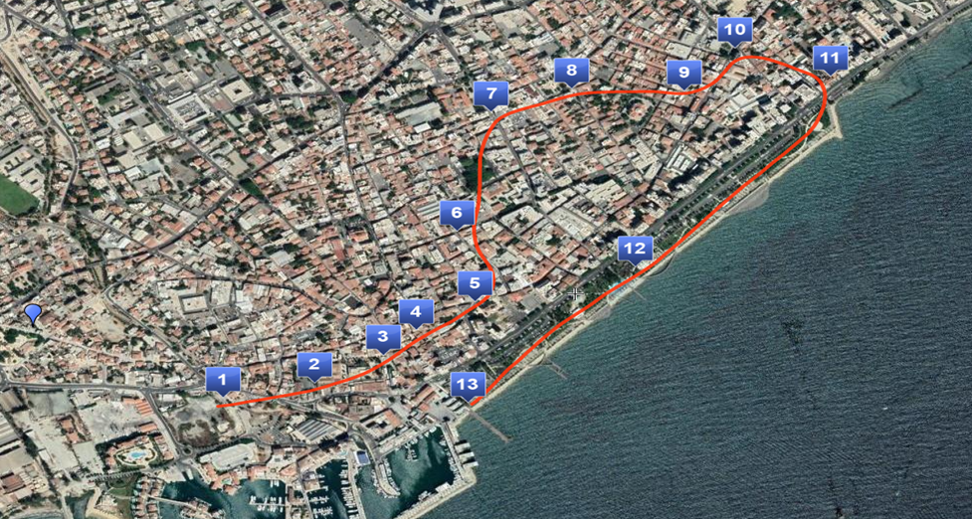
Πολιτιστική διαδρομή στο κέντρο της Λεμεσου
1. Αφετηρία-Εκκλησία Αγίου Αντωνίου
2. Χαρουπόμυλοι Λανίτη
3. Μεσαιωνικό κάστρο και μεσαιωνικό
μουσείο Λεμεσού
4. Μεγάλο Τζαμί
5. Καθεδρικός Ναός Αγίας Νάπας
6. A’ Δημοτική Αγορά
7. Διοικητήριο Λεμεσού
8. Πλατεία Ηρώων
9. Λαογραφικό Μουσείο
10. Δημοτική Πανεπιστημιακή Βιβλιοθήκη
11. Καθολικός Ναός Αγίας Αικατερίνης
12. Επίχωση και Πάρκο γλυπτικής
13. Τέρμα-Παλιό Λιμάνι.

Slide 34
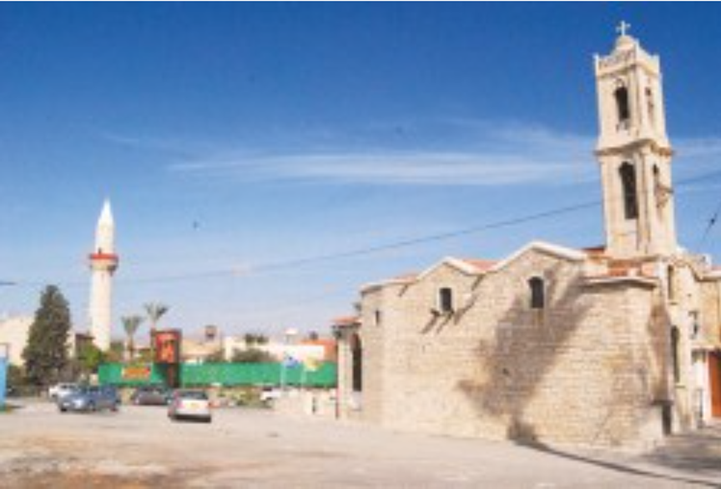
1) Εκκλησία Αγίου Αντωνίου
Από τις ιστορικότερες εκκλησίες και περιοχές σημασιολογικά
Βρίσκεται επιβλητικά στην μεγαλύτερη τουρκοκυπριακή γειτονιά που υπήρχε
Οι τούρκοι πρίν την εισβολή ονόμαζαν την περιοχή “Ayadon”.

Slide 35
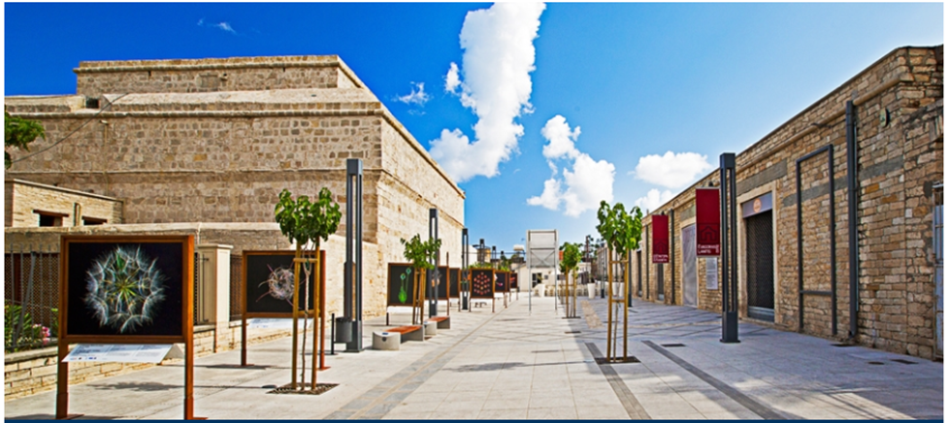
2) Χαρουπόμυλοι Λανίτη
Οι Μύλοι χτίστηκαν στις αρχές του 1900
Αποτελούσαν μία από τις κυριότερες πηγές εισοδήματος των κατοίκων χαρακτηρισμένα ώς ο μαύρος χρυσός
Σύχρονη διατροφική αξία μεσογειακής διατροφής
Ο εξοπλισμός επεξεργασίας διασώζεται άθικτος και εκτίθεται σε ένα κτήριο που συνδυάζει τη αυθεντική ατμόσφαιρα του παρελθόντος με την εξελιγμένη αισθητική του παρόντος.

Slide 36
3) Μεσαιωνικό κάστρο και μεσαιωνικό μουσείο
Χτίστηκε το 1191 από τον ιδρυτή της δυναστείας των Λουζινιανών (Γκυ ντε Λουζινιάν)
Στεγάζει μία πάρα πολύ σημαντική μεσαιωνική συλλογή
Στα πέριξ του χώρου βρίσκονται καφετέριες και εστιατόρια
Σε αυτό το κάστρο ο Βασιλιάς Ριχάρδος ο Λεοντόκαρδος παντρεύτηκε την πριγκίπισσα Βερεγγάρια και την έστεψε βασίλισσα της Αγγλίας το 1193

Slide 37
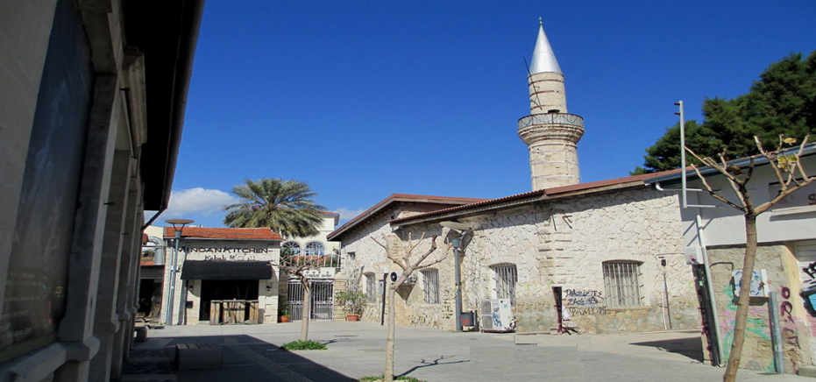
4) Μεγάλο Τζαμί (Τζαμί Κεπήρ)
Το σημαντικότερο Οθωμανικό θρησκευτικό κτίριο
Χτίστηκε στη βάση παλαιοχριστιανικής εκκλησίας
Βρίσκεται στο ιστορικό κέντρο της πόλης ανάμεσα σε τουριστικά μαγαζιά
Διαθέτει μουσουλμανικό νεκροταφείο με τάφους σημαντικών Τούρκων και Αράβων της Οθωμανικής αυτοκρατορίας

Slide 38
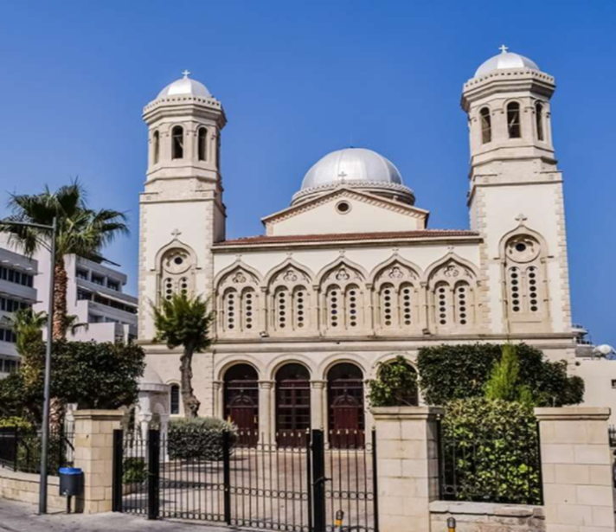
5) Καθεδρικός Ναός Αγίας Νάπας
Σημείο αναφοράς και ιστορικής σημασίας για την πόλη
Αρχιτεκτονικό σχέδιο που θυμίζει τους ναούς του Αγίου Διονυσίου Αρεοπαγίτου και την Παναγια την Χρυσοσπηλιώτισσα στην Αθήνα

Slide 39
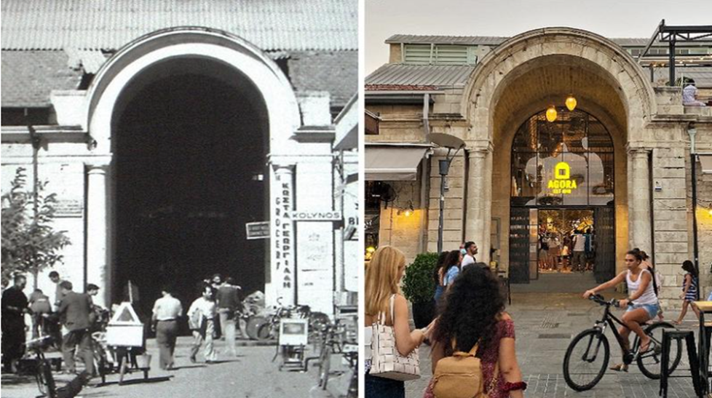
6) A’ Δημοτική Αγορά
Πρωτοάνοιξε το 1917 επί αγγλικής διοίκησης
Το εντυπωσιακότερο δείγμα κλειστής αγοράς στην Κύπρο, με χαρακτηριστικές αψιδωτές πύλες.
Σήμερα μετά από εσωτερική ολοκληρωτική ανακαίνιση παραπέμπει σε δημοφιλείς αγορές της Ευρώπης

Slide 40
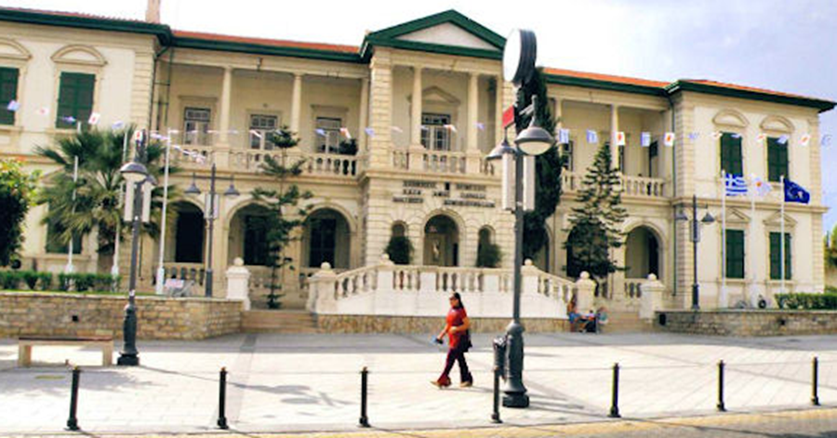
7) A’ Διοικητήριο Λεμεσού
Κτίστηκε προς το τέλος του 1920 ως κυβερνητικό νοσοκομείο
Καθαρά βρετανικού τύπου αρχιτεκτονική σχεδίαση
Πλέον στεγάζει την επαρχιακή διοίκηση Λεμεσού

Slide 41
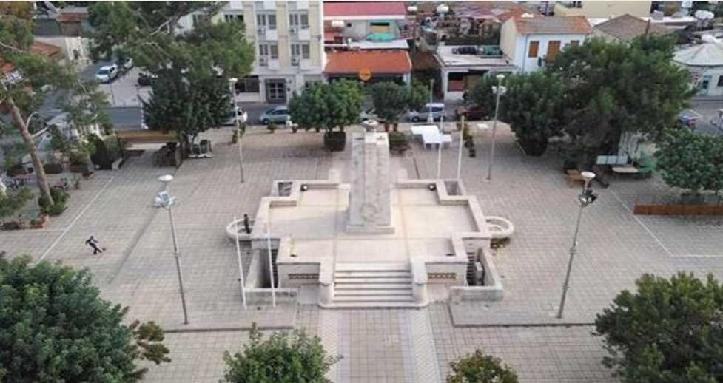
8) Πλατεία Ηρώων
Η γνωστότερη πλατεία στην πόλη
Κακή φήμη η οποία μετά την ανάπλαση άλλαξε άρδην και σφίζει από ζωή
Αφιερωμένη στους ήρωες του Β΄ παγκοσμίου πολέμου

Slide 42
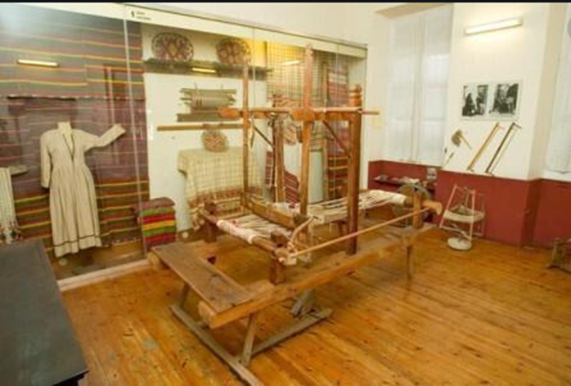
9) Λαογραφικό Μουσείο
Στεγάζεται σε διατηρητέα οικοδομή
Φιλοξενεί πολύ πλούσιες και αξιόλογες συλλογές ενδυμάτων, κεντημάτων, ξυλογλύπτων, αγροτικών και γεωργικών εργαλείων
Ο Δήμος Λεμεσού έχει αποσπάσει το βραβείο EUROPA NOSTRA για την σοβαρή δουλειά στην τοποθέτηση των εκθεμάτων, όσο και στην αναπαλαίωση και μετατροπή σε μουσείο (δείγμα αστικής αρχιτεκτονικής κληρονομιάς),

Slide 43
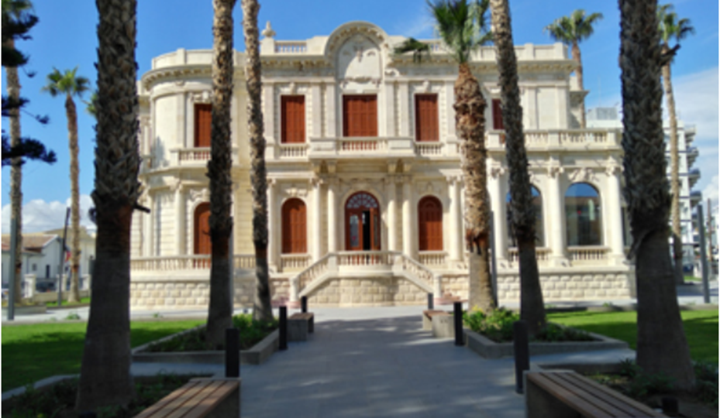
10) Δημοτική Πανεπιστημιακή Βιβλιοθήκη
Στεγάζεται σε διατηρητέα οικοδομή δωρεά
Επιδράσεις από την αρχιτεκτονική του καζίνο στο Μονακό
Σήμερα το κτίριο ανήκει στο Τεχνολογικό Πανεπιστήμιο Κύπρου
60.000 βιβλία, πολλές χιλιάδες λογοτεχνικά βιβλία και επιστημονικά περιοδικά,

Slide 44
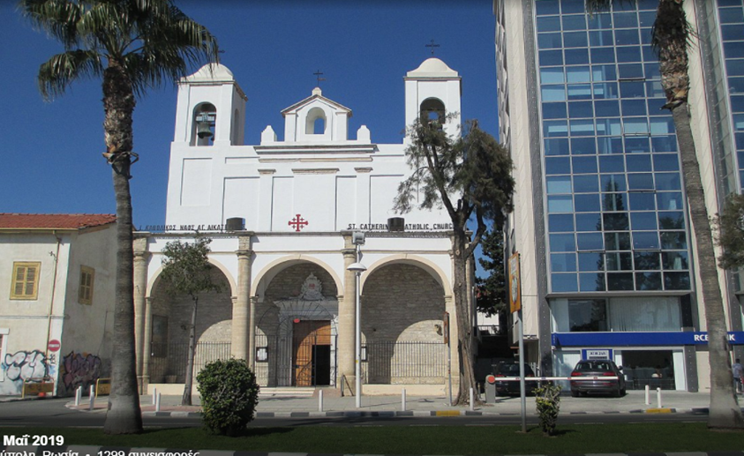
11) Καθολικός Ναός Αγίας Αικατερίνης
Ιδιαίτερη όψη και μπαρόκ αρχιτεκτονική
Αρχίζει να κτίζεται το 1872 επί Τουρκοκρατίας από Φραγκισκανούς μοναχούς. Το επιβλητικό μέγεθος και η μεγαλοπρέπειά, επέβαλαν την άμεση διακοπή των εργασιών του.
Η ανέγερση της εκκλησίας συνεχίστηκε όταν παρέμβηκε το Βατικανό.

Slide 45
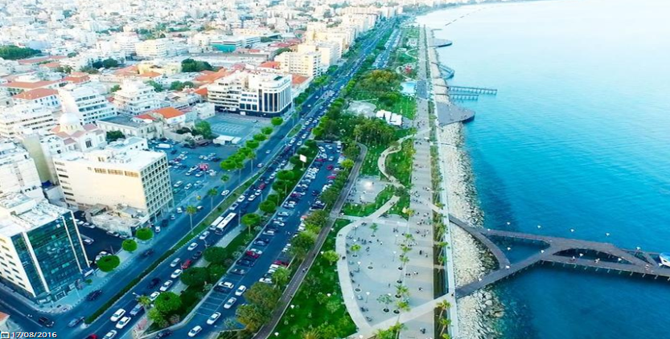
12) Επίχωση και Πάρκο γλυπτικής
Το μεγαλύτερο παραθαλάσσιο πάρκο αναψυχής γνωστό και ως μόλος
Διαθέτει πεζόδρομο, διάφορους χώρους πρασίνου και παιχνίδια για παιδιά
Το πάρκο γλυπτικής διαθέτει δεκαέξι έργα τέχνης από πέτρα, μέταλλο, μπετόν και μάρμαρο, που υπάρχουν διάσπαρτα

Slide 46
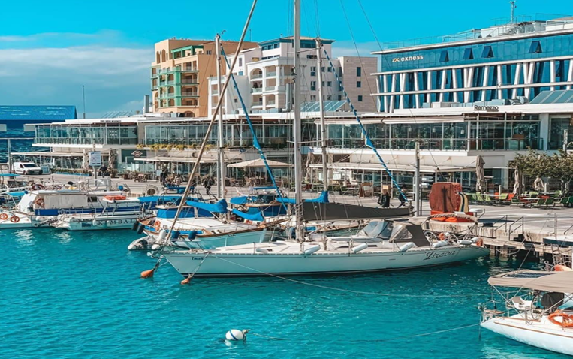
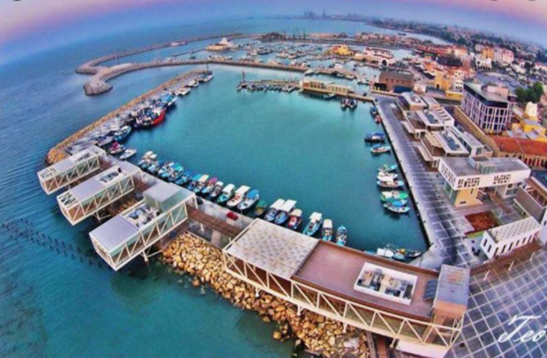
13) Παλιό Λιμάνι
Ένα από τα πιο αναγνωρίσιμα αξιοθέατα της πόλης
Το 2014 ολοκληρώθηκε η ανάπλαση μετατρέποντας το παλιό λιμάνι σε ένα χώρο αναψυχής, με εκθεσιακούς χώρους, πλατείες και χώρους εστίασης
Η περιοχή του παλιού λιμανιού είναι το μεγαλύτερο εργο ανάπλασης της πόλης και περιλαμβανει το πολιτιστικό και ιστορικό κέντρο του κάστρου, την περιοχή της επίχωσης και το εμπορικό κέντρο της παλιάς πόλης.

Slide 47
Συμπεράσματα
Η πόλη της Λεμεσου προσφέρει ένα πλούσιο πολιτιστικό τοπίο σε σχέση με το ιστορικό της, παράλληλα με τα σύγχρονα και φυσικά συστατικά που αντανακλούν σημαντικές αποδείξεις για την εξέλιξή της.
Ένα μέρος, το οποίο μπορεί να είναι διαφορετικό για ένα μόνιμο κάτοικο, και διαφορετικό για ένα επισκέπτη.
Η αξιοποίηση όλων των πόρων που συμπεριλαμβάνεται σε αυτή τη διαδρομή είναι μια βασική δράση για να αντιληφθούμε τις πραγματικές δυνατότητες τους και όλα τα στοιχεία που απαιτούνται για την αξιολόγηση, την προστασία και την διαχείριση των προορισμών, στο σχεδιασμό ενός βιώσιμου τουριστικού προϊόντος.

Slide 48

Σας ευχαριστώ για τον χρόνο σας!

Slide 49
Ευχαριστώ για την προσοχή σας !

